Slide 1
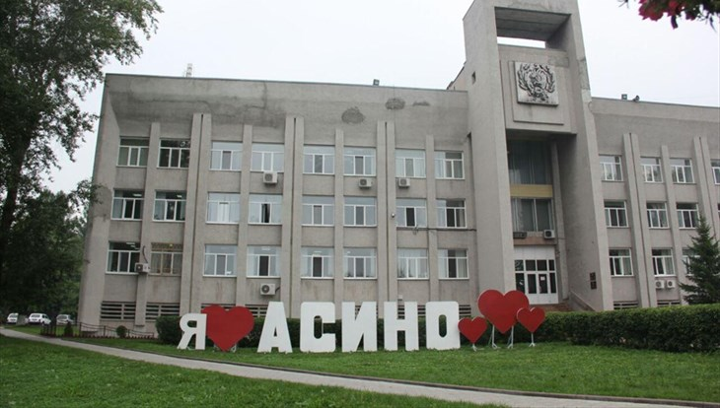
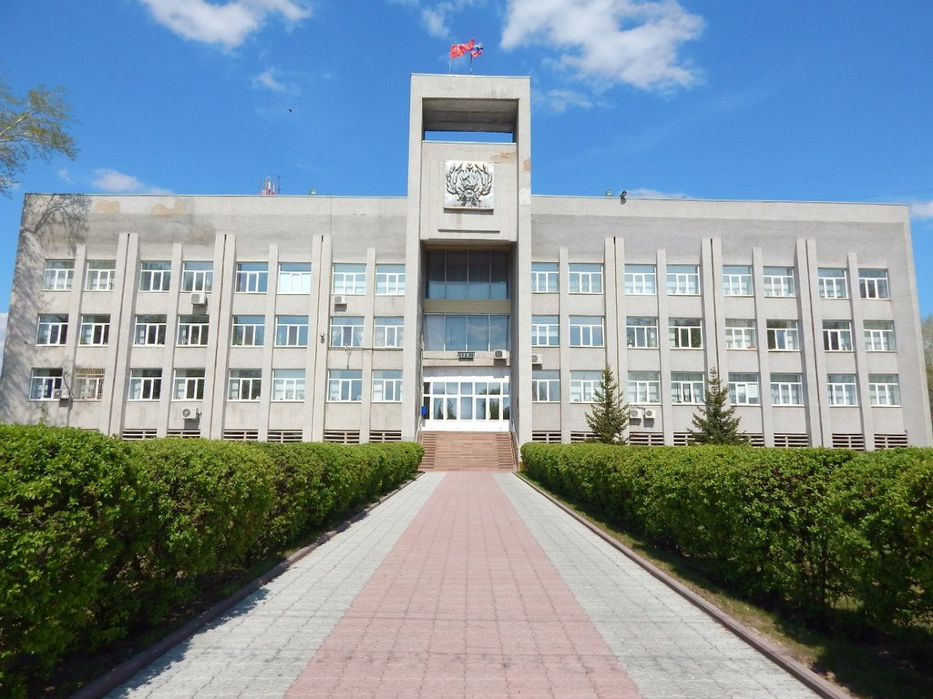
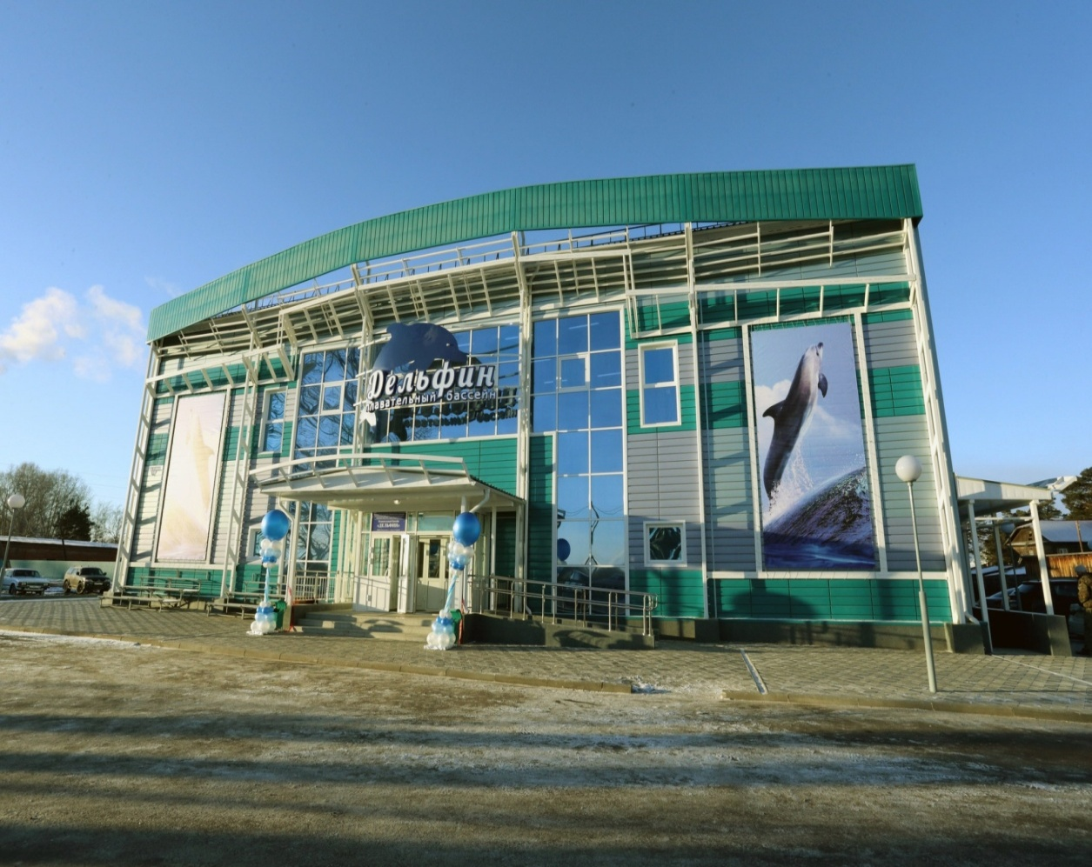
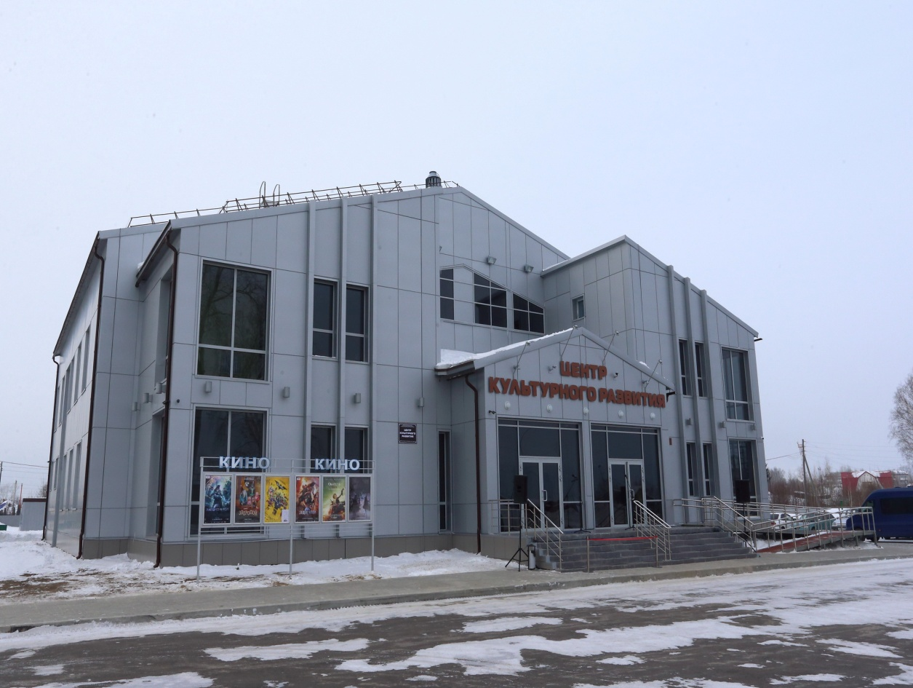
Главный внештатный педагог-психолог
Козлова Ольга Ивановна

Slide 2
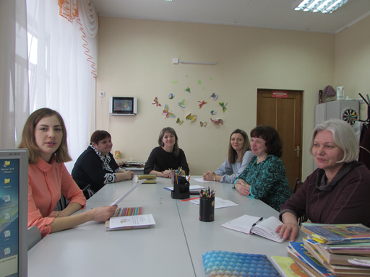
Скорая психологическая помощь Асиновского района
Помочь
Принять
Психологическая
профилактика
Информационная справка
В муниципалитете Асиновского района работают 14 педагогов-психологов: в ДОУ – 8ч, в школах , гимназии, коррекционной школе – 6.
Понять
Психологическое просвещение
Психологическая коррекция
Психологическая диагностика
Психологическое консультирование
Психологическая экспертиза

Slide 3
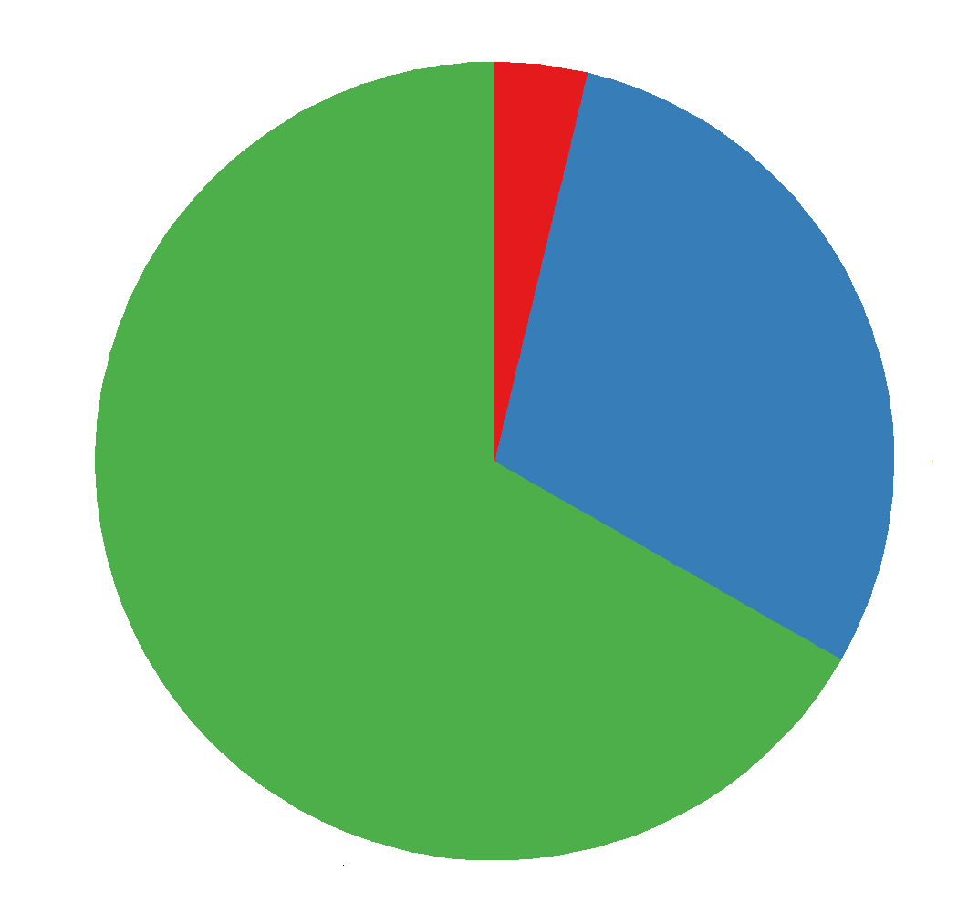
1. Участие в мониторинге развития психологической службы в системе образования Томской области согласно методическим рекомендациям Федерального ресурсного центра развития психологической службы. | 2019 – 2025 г. | Выявление приоритетных рисков, препятствующих развитию психологически безопасного образовательного пространства.
коррекц. школа №10
МАОУ, МБОУ
СОШ: №4, №1
МАОУ гимназия №2
ДОУ

Slide 4
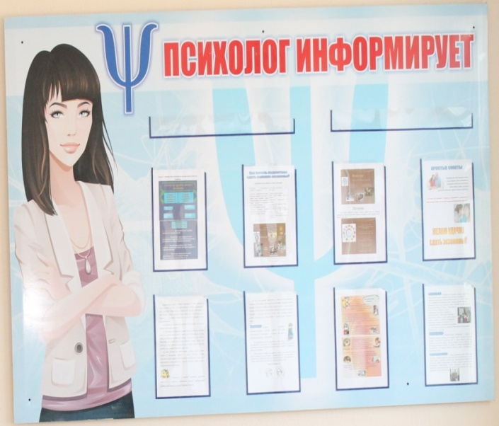
2. Создание и регулярное обновление контента раздела психологическое просвещение и консультирование родителей (законных представителей) обучающихся по проблемам обучения, воспитания и развития. | 2019 г., далее постоянно | Информационный ресурс психолого-педагогического просвещения для родителей по вопросам обучения и воспитания детей.
Котова Н.В. | МБДОУ№18 «Сказка». | skazka@asino.tomsknet.ru http://asskazka.dou.tomsk.ru/roditelyam/psihologicheskaya-mozaika/
Волкова И.А. | МАДОУ№3 «Радуга» | http://volkova.dou.tomsk.ru irochka-vasino.ru@mail.ru
Жданова О.И. | МАДОУ «Рыбка» | asinoribka@bk.ru; olgazhdanova2015@mail.ru
Пигалева И.В. | МАДОУ№4«Журавушка» | vip.sad4@mail.ru; piqalevai@mail.ru
Комогорова Н.Ю. | МБДОУ№5 «Белочка» | asbel5@rambler.ru, Komoqorova1974@mail.ru
Ивановская Ю.А. | МАДОУ№16 «Солнышко» | Sad16@sibmail.com https://ivanovskaya1988.wixsite.com/mysite-ivanovskaya88
Карелина И. В. | МАДОУ№2 «Пчёлка» | sad2asino@mail.ru
Лапшина И.В. | МАДОУ №1«Алёнушка» | http://as-alenushka.dou.tomsk.ru
Полухина О.В. | МБОУ-СОШ№1 | asino-1@mail.ru; solonka15@mail.ru
Маторыкина О.М. |  | olga.matorykina@mail.ru
Пепеляева Л.В. | МАОУ-гимназия №2 | shk2@asino.tomsknet.ru; pepelyaeva_158@mail.ru
Козлова О.И | МАОУ СОШ №4 (гл. внештатный пед-псих) | shk4@asino.tomsknet.ru; 8(38241)2-42-95, Kozlova_73@sibmail.com https://cloud.mail.ru/public/3a8E/5FmtbjS7M
Бочкарёва О.В. | МКОУ «ОШ ОВЗ№10 | Shk10@asino.tomsknet.ru; 8(38241)2-81-95
Белкина И. Л. | МКОУ «ОШ ОВЗ№10 | Shk10@asino.tomsknet.ru; belkin-terem@mail.ru http://ascol10.edu.tomsk.ru /konsultatsionnyj-tsentr/

Slide 5
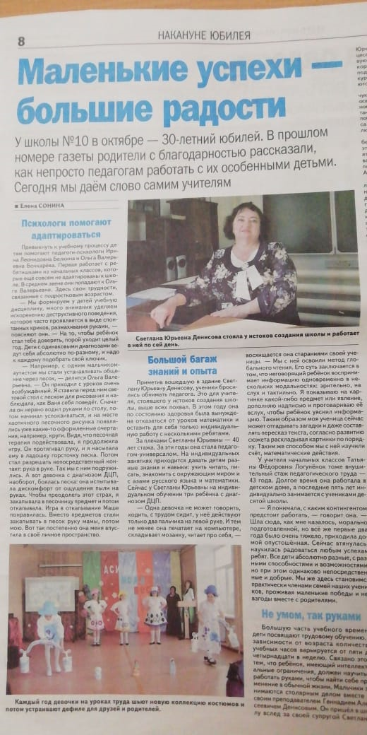
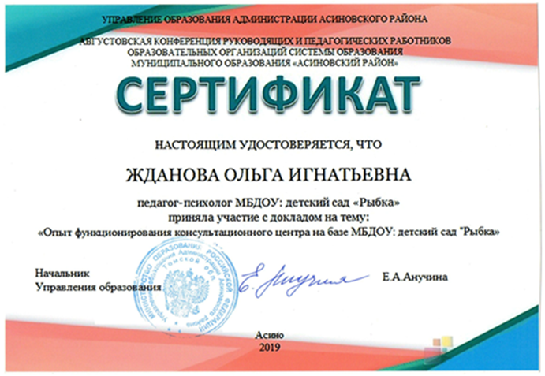

Slide 6
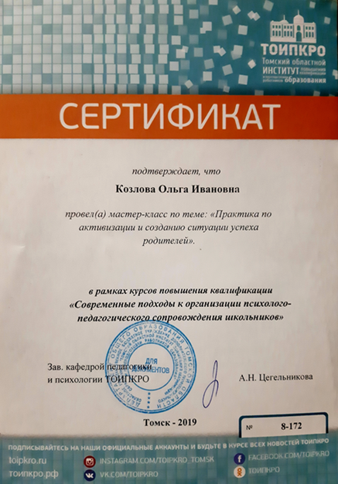
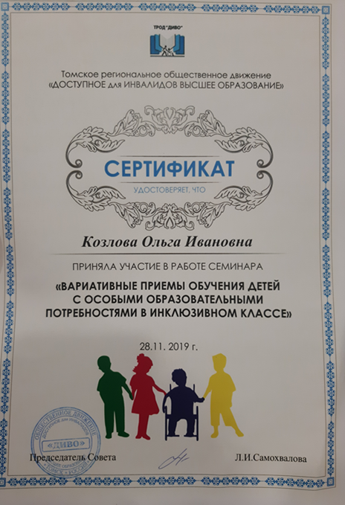
Обмен опытом

Slide 7
Тема РМО | Выступающие | Место проведения
«Работа педагога-психолога с родителями: проблемы и пути решения» 26.09.2019г | «Основные акценты во взаимодействии педагога-психолога ДОУ с родителями воспитанников» Жданова Ольга Игнатьевна, педагог-психолог МБДОУ д\с «Рыбка» «Игровые занятия как формы работы педагога-психолога ДОУ с родителями» Волкова Ирина Александровна педагог-психолог МАДОУ №3 д\с «Радуга» «Работа с родителями в период адаптации первоклассников: Вот и стали мы ученики» Козлова Ольга Ивановна педагог-психолог МАОУ-СОШ №4 «О взаимодействии педагога-психолога с родителями ДОУ» Котова Наталья Васильевна педагог-психолог МБДОУ д\с №18 «Сказка» «Психологическое просвещение родителей воспитанников по средствам занятий с элементами тренинга» Пигалева Ирина Владимировна педагог-психолог МБДОУ №4 д\с «Журавушка» | МАОУ-СОШ №4

Slide 8
Тема РМО | Выступающие | Место проведения
«Роль педагога-психолога по преодолению трудностей в развитии и обучении» 23.01.2020 | «Из опыта работы по преодолению страхов у дошкольников» Котова Наталья Васильевна педагог-психолог МБДОУ д\с №18 «Сказка» «Использование логических блоков Дьенеша в коррекционной работе педагога-психолога с детьми дошкольного возраста» Волкова Ирина Александровна педагог-психолог МАДОУ №3 д\с «Радуга» «Развитие логического мышлениядетей 6-7 лет с использованием игровых наборов В.Воскобовича» ПиголеваИрина Владимировна педагог-психолог МБДОУ №4д\с «Журавушка» «Практика консультирования родителей и детей имеющих трудности в обучении и развитии» Жданова Ольга Игнатьевна педагог-психологМБДОУ д\с «Рыбка» «Роль педагога-психолога по преодолениютрудностей в обучении и развитии у первоклассников» Козлова Ольга Ивановна педагог-психолог МАОУ-СОШ №4 «Опыт работы педагога-психолога школы по преодолению трудностей в обучении и развитии» Пепеляева Людмила Владимировна педагог-психолог МАОУ гимназия №2 | МБДОУ «Рыбка»

Slide 9
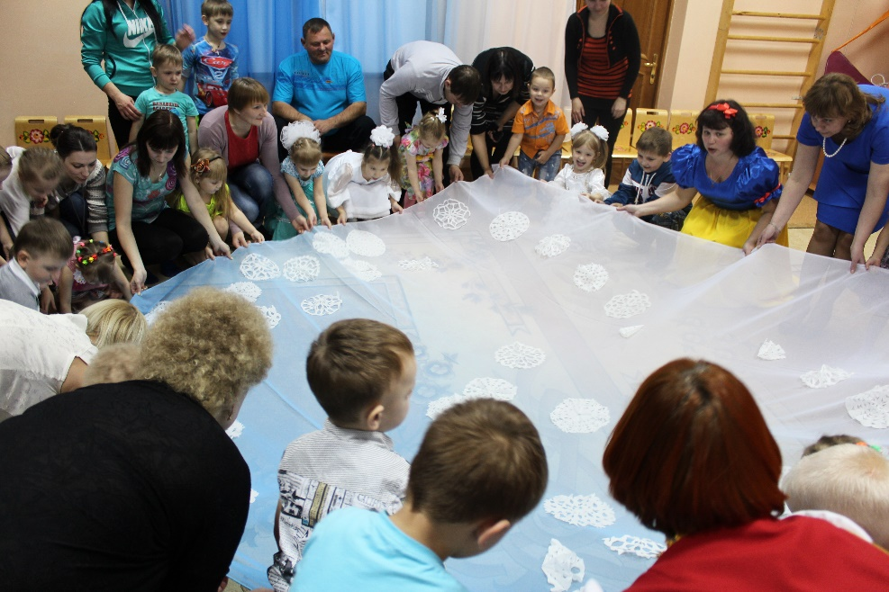
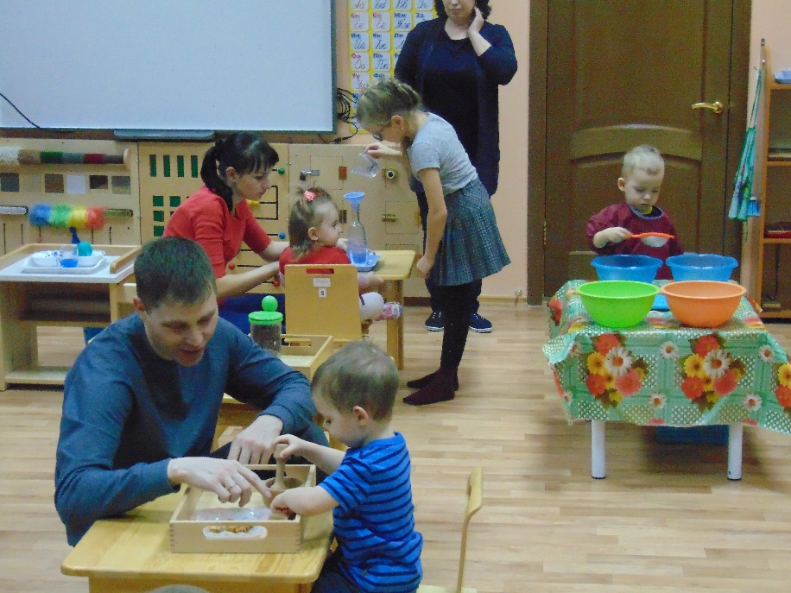
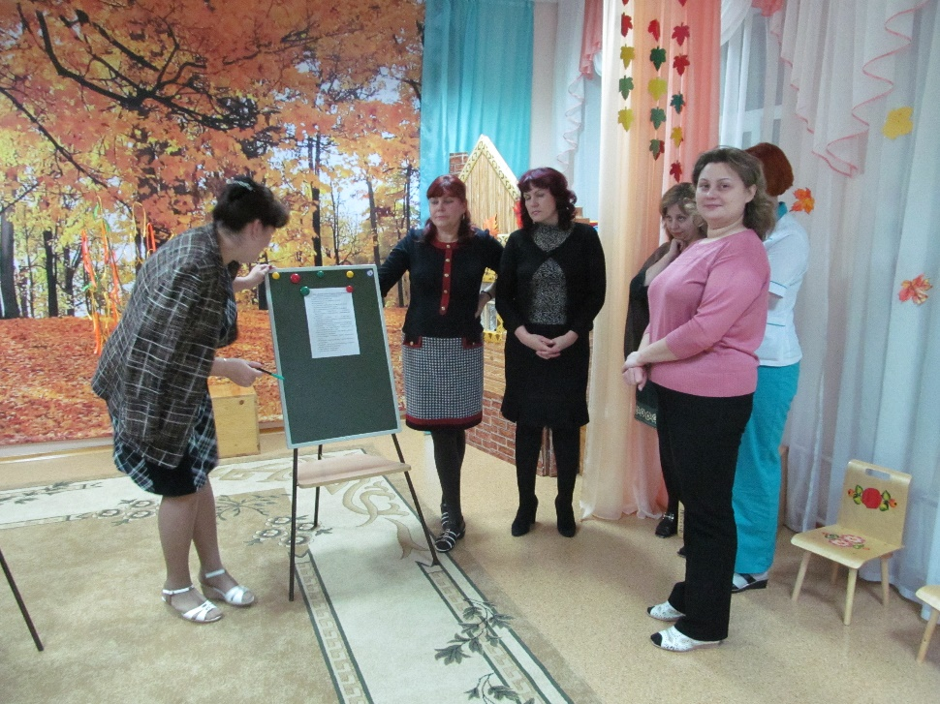
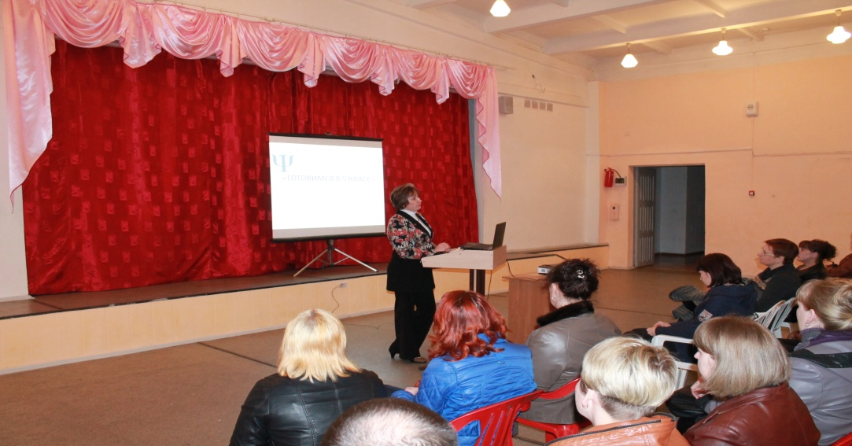
Психологическое просвещение и консультирование родителей

Slide 11
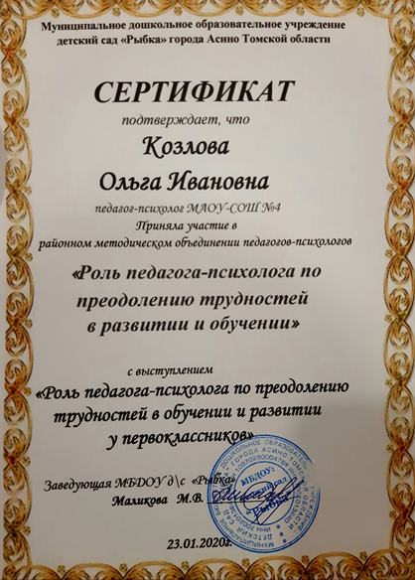
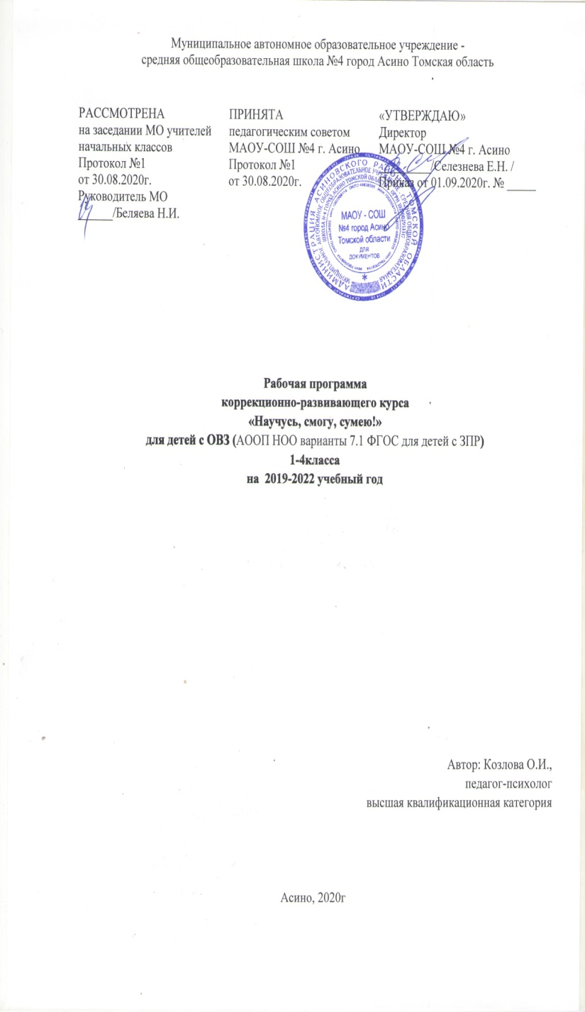
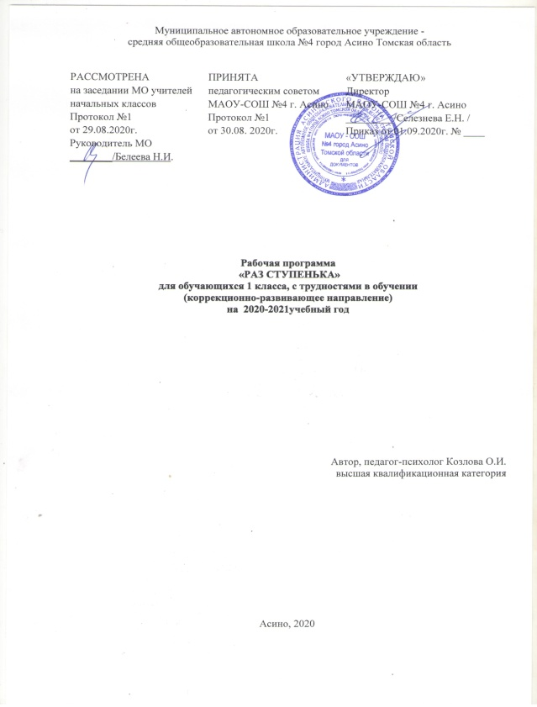
Программы
МБОУСОШ№1
«Я в мире, мир во мне» для тетей с ОВЗ и детей «группы риска».
МАДОУ№4
«Развивай-ка» для детей 6-7 лет
МБОУ «Рыбка»
«Мудрый ребёнок» для детей
5-7 лет

Slide 12
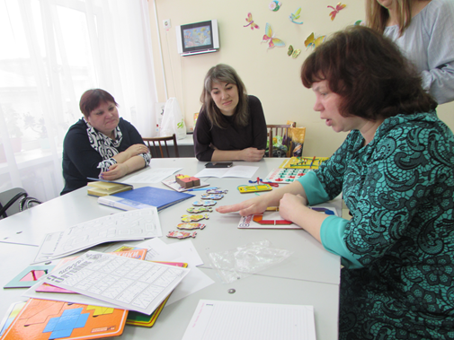
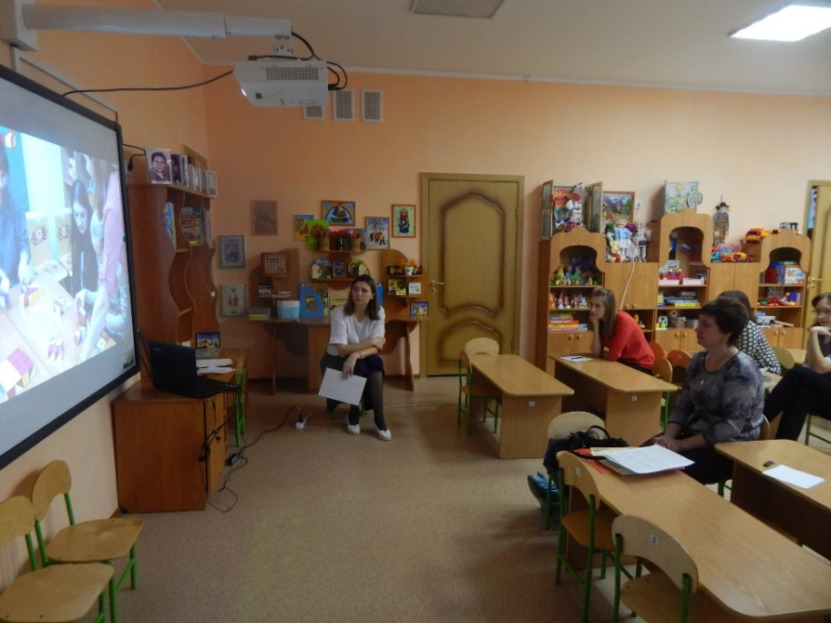
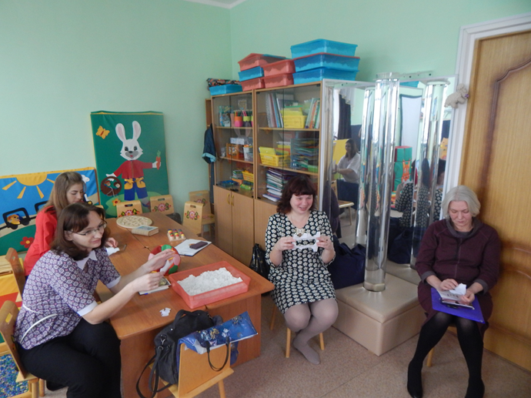
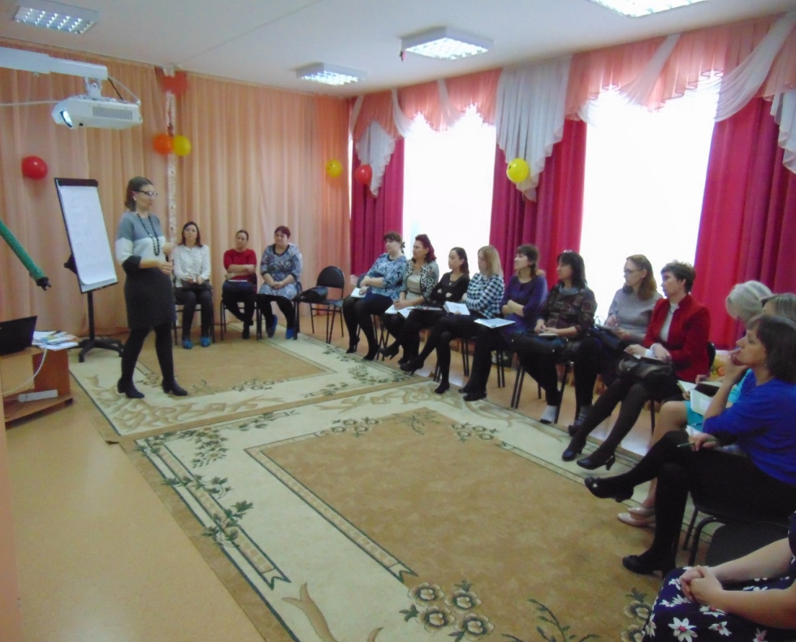

Slide 13
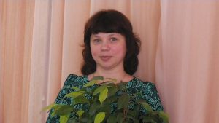
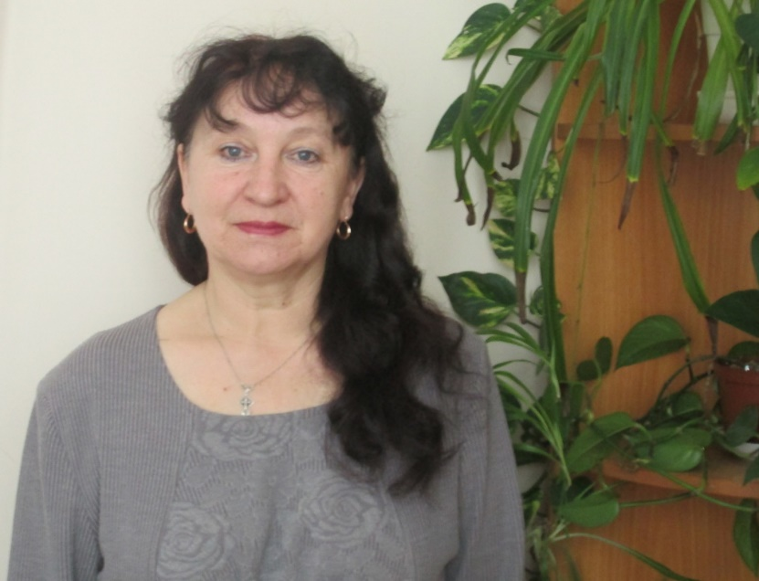
Жданова Ольга Игнатьевна,
педагог-психолог МАДОУ «Рыбка»
Пепеляева Людмила Владимировна,
педагог-психолог
МАОУ гимназия №2

Slide 14
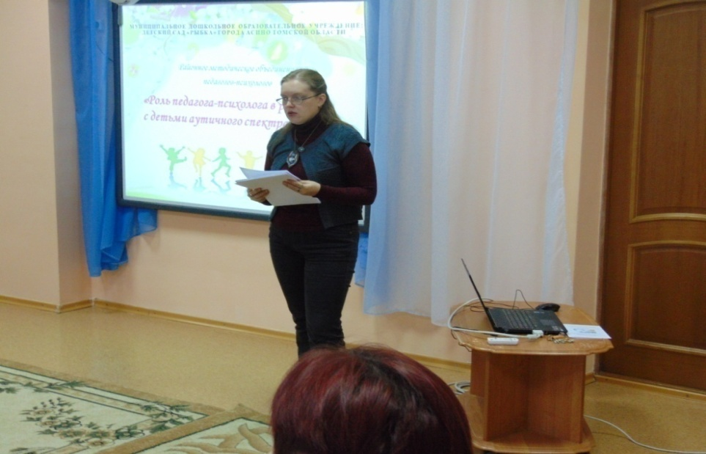
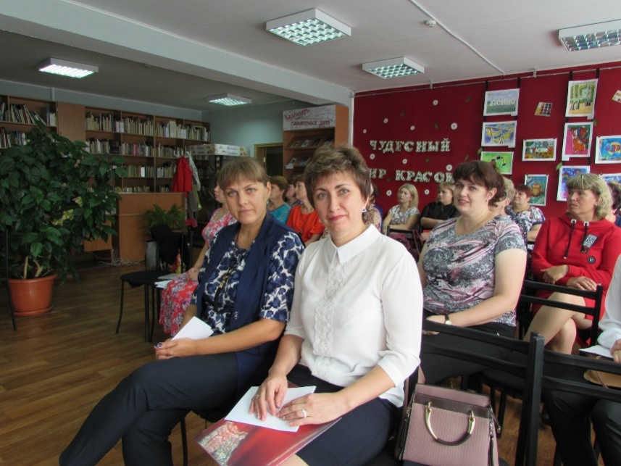
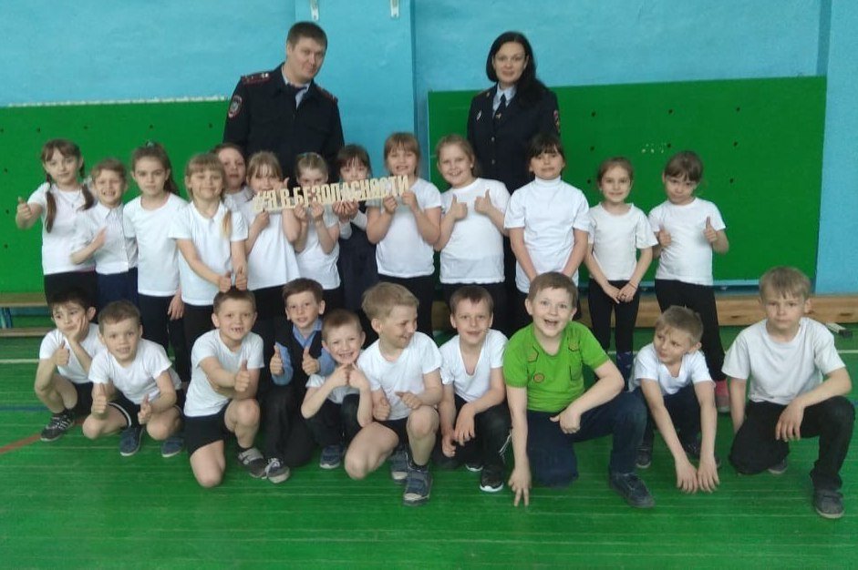
Межведомственное взаимодействие
Общественный помощник Уполномоченного по правам ребенка в Томской области,
сотрудники БЭЦ,
социальные педагоги ОО города
АРБ, клинический психолог
Инспекторы ПДН города

Slide 15
